Slide 1
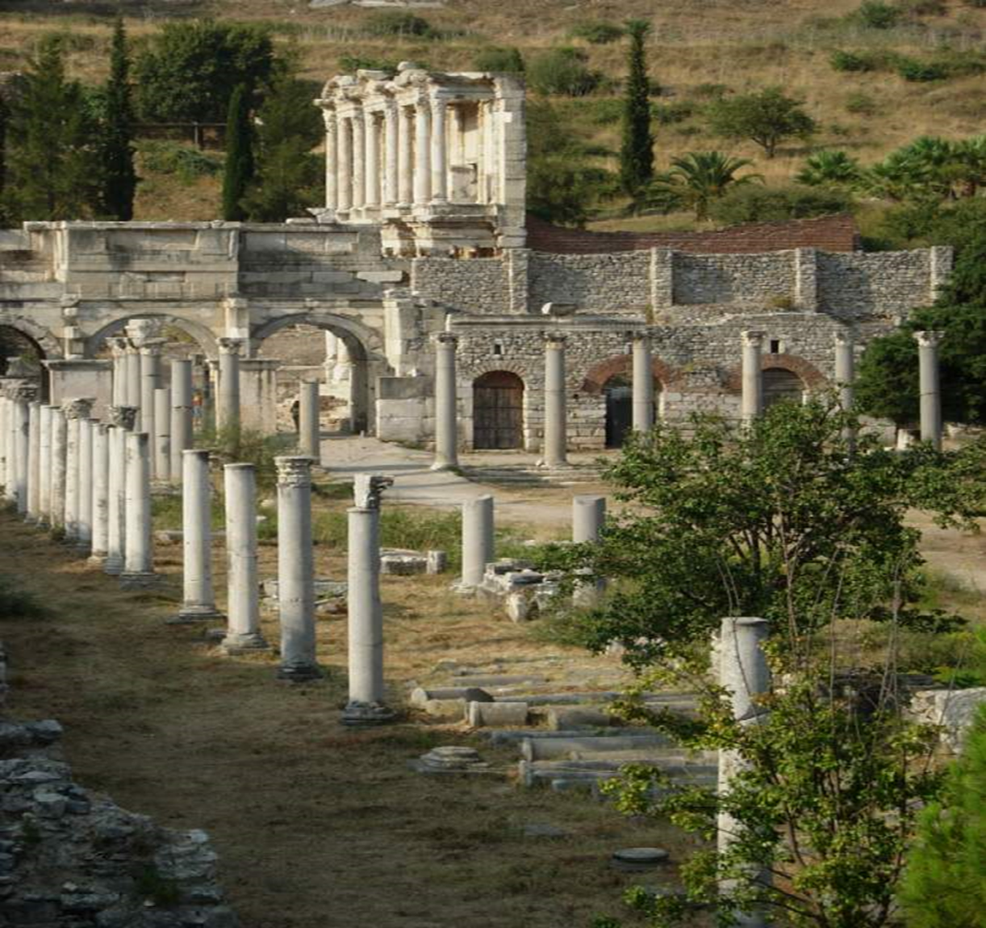
EBD
3º TRIMESTRE 2017

Slide 2
CARTA AOS EFÉSIOS
Lição 12: A Armadura de Deus

Slide 3
CARTA AOS EFÉSIOS Lição 12: A Armadura de Deus
Leitura Bíblica: Efésios 6.10-20

Slide 4
Ef 6. 10 No demais, irmãos meus, fortalecei-vos no Senhor e na força do seu poder. 11 Revesti-vos de toda a armadura de Deus, para que possais estar firmes contra as astutas ciladas do diabo; 12 porque não temos que lutar contra carne e sangue, mas, sim, contra os principados, contra as potestades, contra os príncipes das trevas deste século, contra as hostes espirituais da maldade, nos lugares celestiais. 13 Portanto, tomai toda a armadura de Deus, para que possais resistir no dia mau e, havendo feito tudo, ficar firmes. 14 Estai, pois, firmes, tendo cingidos os vossos lombos com a verdade, e vestida a couraça da justiça, 15 e calçados os pés na preparação do evangelho da paz; 16 tomando sobretudo o escudo da fé, com o qual podereis apagar todos os dardos inflamados do maligno. 17 Tomai também o capacete da salvação e a espada do Espírito, que é a palavra de Deus, 18 orando em todo tempo com toda oração e súplica no Espírito e vigiando nisso com toda perseverança e súplica por todos os santos 19 e por mim; para que me seja dada, no abrir da minha boca, a palavra com confiança, para fazer notório o mistério do evangelho, 20 pelo qual sou embaixador em cadeias; para que possa falar dele livremente, como me convém falar.

Slide 5
CARTA AOS EFÉSIOS Lição 12: A Armadura de Deus
Texto Áureo:
“Revesti-vos de toda a armadura de Deus, para que possais estar firmes contra as astutas ciladas do diabo”
(Ef. 6.11)

Slide 6
CARTA AOS EFÉSIOS Lição 12: A Armadura de Deus
- Introdução
I – A guerra é espiritual
(vs. 10-13)
II– As peças da armadura
(vs. 14-20)
III– Considerações finais
(vs.21-24)
- Conclusão

Slide 7
CARTA AOS EFÉSIOS Lição 12: A Armadura de Deus
Introdução
A caminhada cristã não é tão simples como muitos pensam, apesar de ser gloriosa. Após várias instruções importantes, sem as quais o evangelho é maculado, Paulo apresenta em acréscimo o revestir-se da armadura de Deus. Há preocupação no âmbito social, todavia o espiritual não deve jamais ser menosprezado.
Notes:
liç 10 Uma Vida Consagrada a Deus Liç 11 Deveres no Lar e no Trabalho

Slide 8
CARTA AOS EFÉSIOS Lição 12: A Armadura de Deus
- Introdução
I – A guerra é espiritual
(vs. 10-13)
II– As peças da armadura
(vs. 14-20)
III– Considerações finais
(vs.21-24)
- Conclusão

Slide 9
Ef 6. 10 No demais, irmãos meus, fortalecei-vos no Senhor e na força do seu poder. 11 Revesti-vos de toda a armadura de Deus, para que possais estar firmes contra as astutas ciladas do diabo; 12 porque não temos que lutar contra carne e sangue, mas, sim, contra os principados, contra as potestades, contra os príncipes das trevas deste século, contra as hostes espirituais da maldade, nos lugares celestiais. 13 Portanto, tomai toda a armadura de Deus, para que possais resistir no dia mau e, havendo feito tudo, ficar firmes
Notes:
principados, potestades, príncipes Autoridades __ governos __ poderes __ domínios

Slide 10
CARTA AOS EFÉSIOS Lição 12: A Armadura de Deus
I – A guerra é espiritual 1
O cristão tem que ter em mente que está “em Cristo”, portanto sua posição na batalha é uma posição privilegiada. Não é uma posição carnal, como o caso de Saul que apesar de bem equipado era inseguro, mas espiritual como Davi cuja força estava “no Senhor”. (I Sm 17.45-47 ; 2 Tm 2.4,5; Cl 1.13,14)

Slide 11
I Sm 17. 45 Davi, porém, disse ao filisteu: Tu vens a mim com espada, e com lança, e com escudo; porém eu vou a ti em nome do SENHOR dos Exércitos, o Deus dos exércitos de Israel, a quem tens afrontado. 46 Hoje mesmo o SENHOR te entregará na minha mão; e ferir-te-ei, e te tirarei a cabeça, e os corpos do arraial dos filisteus darei hoje mesmo às aves do céu e às bestas da terra; e toda a terra saberá que há Deus em Israel. 47 E saberá toda esta congregação que o SENHOR salva, não com espada, nem com lança; porque do SENHOR é a guerra, e ele vos entregará na nossa mão.
2 Tm 2. 4 Ninguém que milita se embaraça com negócio desta vida, a fim de agradar àquele que o alistou para a guerra. 5 E, se alguém também milita, não é coroado se não militar legitimamente.
Cl 1. 13 Ele nos tirou da potestade das trevas e nos transportou para o Reino do Filho do seu amor, 14 em quem temos a redenção pelo seu sangue, a saber, a remissão dos pecados;

Slide 12
CARTA AOS EFÉSIOS Lição 12: A Armadura de Deus
I – A guerra é espiritual 2
Apesar de estarmos no físico, as nossas armas não são carnais, mas sim poderosas em Deus para destruição das fortalezas (II Cor 10.3,4). Existem muitos cristãos guerreando com armas terrenas, elas são insignificantes no mundo espiritual. Afinal a nossa luta não é contra carne e o sangue. (Dn 10.12,13)

Slide 13
II Cor 10. 3 Porque, andando na carne, não militamos segundo a carne. 4 Porque as armas da nossa milícia não são carnais, mas, sim, poderosas em Deus, para destruição das fortalezas; 5 destruindo os conselhos e toda altivez que se levanta contra o conhecimento de Deus, e levando cativo todo entendimento à obediência de Cristo,
Dn 10. 12 Então, me disse: Não temas, Daniel, porque, desde o primeiro dia, em que aplicaste o teu coração a compreender e a humilhar-te perante o teu Deus, são ouvidas as tuas palavras; e eu vim por causa das tuas palavras. 13 Mas o príncipe do reino da Pérsia se pôs defronte de mim vinte e um dias, e eis que Miguel, um dos primeiros príncipes, veio para ajudar-me, e eu fiquei ali com os reis da Pérsia.

Slide 14
CARTA AOS EFÉSIOS Lição 12: A Armadura de Deus
I – A guerra é espiritual 3
A luta é contra o deus do presente século (II Cor 4.4) que quer causar resistência ao avanço do evangelho. Precisamos saber contra quem batalhamos e onde se encontra o inimigo para traçarmos as estratégias da guerra espiritual. O inimigo nunca deve ser subestimado na batalha.

Slide 15
II Cor 4. 3 Mas, se ainda o nosso evangelho está encoberto, para os que se perdem está encoberto,
4 nos quais o deus deste século cegou os entendimentos dos incrédulos, para que não lhes resplandeça a luz do evangelho da glória de Cristo, que é a imagem de Deus.

Slide 16
CARTA AOS EFÉSIOS Lição 12: A Armadura de Deus
I – A guerra é espiritual 4
Para tanto tomemos toda a armadura de Deus para resistência no dia mau. De nada vale um soldado na guerra com couraça, capacete, espada, mas descalço. A armadura tem que estar completa - toda a armadura - de outra forma o inimigo atingirá justamente a parte desprotegida. E é para tomar a armadura de Deus, não é para criar uma. (Cl 2.14,15; At 19.13)

Slide 17
Cl 2. 13 E, quando vós estáveis mortos nos pecados e na incircuncisão da vossa carne, vos vivificou juntamente com ele, perdoando-vos todas as ofensas,
14 havendo riscado a cédula que era contra nós nas suas ordenanças, a qual de alguma maneira nos era contrária, e a tirou do meio de nós, cravando-a na cruz.
15 E, despojando os principados e potestades, os expôs publicamente e deles triunfou em si mesmo.
Atos 19:13 E alguns dos exorcistas judeus, ambulantes, tentavam invocar o nome do Senhor Jesus sobre os que tinham espíritos malignos, dizendo: Esconjuro-vos por Jesus, a quem Paulo prega.

Slide 18
CARTA AOS EFÉSIOS Lição 12: A Armadura de Deus
- Introdução
I – A guerra é espiritual
(vs. 10-13)
II– As peças da armadura
(vs. 14-20)
III– Considerações finais
(vs.21-24)
- Conclusão

Slide 19
Ef 6. 14 Estai, pois, firmes, tendo cingidos os vossos lombos com a verdade, e vestida a couraça da justiça, 15 e calçados os pés na preparação do evangelho da paz; 16 tomando sobretudo o escudo da fé, com o qual podereis apagar todos os dardos inflamados do maligno. 17 Tomai também o capacete da salvação e a espada do Espírito, que é a palavra de Deus, 18 orando em todo tempo com toda oração e súplica no Espírito e vigiando nisso com toda perseverança e súplica por todos os santos 19 e por mim; para que me seja dada, no abrir da minha boca, a palavra com confiança, para fazer notório o mistério do evangelho, 20 pelo qual sou embaixador em cadeias; para que possa falar dele livremente, como me convém falar.

Slide 20
CARTA AOS EFÉSIOS Lição 12: A Armadura de Deus
II– As peças da armadura 1
Paulo ao escrever sobre a armadura para a batalha espiritual se inspira na vestimenta de um soldado de sua época. Desde o capacete até o calçado; lista seis peças principais das vestimentas de um soldado – o cinto, a couraça, as botas, o escudo, o capacete e a espada. Tudo tomado como uma ilustração para a guerra espiritual.
Notes:
O soldado quando está de serviço não deve deixar suas vestimentas nem para dormir.

Slide 21
CARTA AOS EFÉSIOS Lição 12: A Armadura de Deus
II– As peças da armadura 2
A primeira peça é o cinto da verdade: cingidos os vossos lombos com a verdade (14) usualmente feito de couro, o cinto do soldado pertencia mais à roupa de baixo do que à armadura, porém era essencial, era nele que estava presa a túnica e a espada embainhada e dava habilidade para o soldado ao andar (Is 11.5). A couraça (justiça) era uma espécie de colete de couro ou metal para proteger a parte superior do corpo. (Jó 29.14; Is. 59.17)

Slide 22
Is 11. 4 mas julgará com justiça os pobres, e repreenderá com eqüidade os mansos da terra, e ferirá a terra com a vara de sua boca, e com o sopro dos seus lábios matará o ímpio. 5 E a justiça será o cinto dos seus lombos, e a verdade, o cinto dos seus rins.
Jó 29. 14 Cobria-me de justiça, e ela me servia de veste; como manto e diadema era o meu juízo.
Is. 59. 16 E viu que ninguém havia e maravilhou-se de que não houvesse um intercessor; pelo que o seu próprio braço lhe trouxe a salvação, e a sua própria justiça o susteve; 17 porque se revestiu de justiça, como de uma couraça, e pôs o elmo da salvação na sua cabeça, e tomou vestes de vingança por vestidura, e cobriu-se de zelo, como de um manto.

Slide 23
CARTA AOS EFÉSIOS Lição 12: A Armadura de Deus
II– As peças da armadura 3
O soldado usava botas adequadas que ajudavam o soldado a não deslizar e dando-lhe segurança. Tem a ver com a segurança no evangelho que pregamos, o fato de estarmos calçados nos dá firmeza na longa caminhada da pregação. Quanto ao escudo (fé) era coberto de couro ou de uma placa de metal, capaz de deter os dardos inflamados que o inimigo arremessava. (Pv 4.11,12)

Slide 24
Pv 4. 11 No caminho da sabedoria, te ensinei e, pelas carreiras direitas, te fiz andar. 12 Por elas andando, não se embaraçarão os teus passos; e, se correres, não tropeçarás.
Ef 6. ... cingidos os vossos lombos com a verdade, e vestida a couraça da justiça, 15 e calçados os pés na preparação do evangelho da paz;

Slide 25
CARTA AOS EFÉSIOS Lição 12: A Armadura de Deus
II– As peças da armadura 4
Paulo utiliza, ainda, a figura do capacete para representar “a esperança da salvação” (I Ts 5.8). A cabeça é protegida pelo melhor capacete que existe, quando o cristão olha para o céu, para aquela salvação que nos é prometida. Portanto, a salvação só é um capacete quando se torna objeto da esperança. Por fim a espada que é uma arma de ataque é a palavra de Deus, ou seja, como soldado não devemos pregar ou ensinar qualquer coisa humana, mas a poderosa palavra de Deus (Hb 4.12).

Slide 26
I Ts 5. 7 Porque os que dormem dormem de noite, e os que se embebedam embebedam-se de noite. 8 Mas nós, que somos do dia, sejamos sóbrios, vestindo-nos da couraça da fé e da caridade e tendo por capacete a esperança da salvação. 9 Porque Deus não nos destinou para a ira, mas para a aquisição da salvação, por nosso Senhor Jesus Cristo,
Hb 4. 12 Porque a palavra de Deus é viva, e eficaz, e mais penetrante do que qualquer espada de dois gumes, e penetra até à divisão da alma, e do espírito, e das juntas e medulas, e é apta para discernir os pensamentos e intenções do coração.

Slide 27
CARTA AOS EFÉSIOS Lição 12: A Armadura de Deus
II– As peças da armadura 5
Após tudo isso devemos levar uma vida de oração e súplica, é a vida de um soldado que apesar de equipado tem que estar ligado ao seu comandante esperando as ordens; e ainda sem deixar a vigilância, não pode se descuidar também dos demais companheiros na mesma guerra. (Mt 26.41)

Slide 28
Mt 26. 41 Vigiai e orai, para que não entreis em tentação; na verdade, o espírito está pronto, mas a carne é fraca.

Slide 29
CARTA AOS EFÉSIOS Lição 12: A Armadura de Deus
- Introdução
I – A guerra é espiritual
(vs. 10-13)
II– As peças da armadura
(vs. 14-20)
III– Considerações finais
(vs.21-24)
- Conclusão

Slide 30
Ef 6. 21 Ora, para que vós também possais saber dos meus negócios e o que eu faço, Tíquico, irmão amado e fiel ministro do Senhor, vos informará de tudo,
22 o qual vos enviei para o mesmo fim, para que saibais do nosso estado, e ele console os vossos corações.
23 Paz seja com os irmãos e caridade com fé, da parte de Deus Pai e da do Senhor Jesus Cristo.
24 A graça seja com todos os que amam a nosso Senhor Jesus Cristo em sinceridade. Amém!

Slide 31
CARTA AOS EFÉSIOS Lição 12: A Armadura de Deus
III– Considerações finais 1
Em suas considerações finais como em todas as cartas, Paulo faz questão de lembrar de seus cooperadores, de nomes e fatos ocorridos. Uma das razões que o levaram a escrever essa carta e todas as outras que ficaram conhecidas como as “cartas da prisão”, era consolar as igrejas dispersas e informá-las do seu estado de saúde, anotando o fato de estar preso e impedido de visitá-las pessoalmente.

Slide 32
CARTA AOS EFÉSIOS Lição 12: A Armadura de Deus
III– Considerações finais 2
Suas atividades ministeriais eram transmitidas por um fiel cooperador – Tíquico. Não era judeu, mas era envolvido com obra, estava sempre pronto para servir; seu nome aparece várias vezes no Novo Testamento (At. 20.4; Cl 4.7; II Tm 4.12). Paulo o trata como irmão amado, fiel ministro.

Slide 33
At. 20. 4 E acompanhou-o, até à Ásia, Sópatro, de Beréia, e, dos de Tessalônica, Aristarco e Segundo, e Gaio, de Derbe, e Timóteo, e, dos da Ásia, Tíquico e Trófimo.
Cl 4. 7 Tíquico, irmão amado, e fiel ministro, e conservo no Senhor, vos fará saber o meu estado;
II Tm 4. 12 Também enviei Tíquico a Éfeso.

Slide 34
CARTA AOS EFÉSIOS Lição 12: A Armadura de Deus
III– Considerações finais 3
Por fim, diz Paulo: “Paz seja com os irmãos” – não é qualquer paz, mas sim aquela trazida pela presença do Espírito Santo e que une os irmãos em Cristo. E ainda “Amor com fé” virtudes de natureza espiritual, não produzidas pela vontade do homem. E despede-se com a expressão costumeira: “A graça seja com todos os que amam a nosso Senhor Jesus Cristo em sinceridade”.
Amém!

Slide 35
CARTA AOS EFÉSIOS Lição 12: A Armadura de Deus
- Introdução
I – A guerra é espiritual
(vs. 10-13)
II– As peças da armadura
(vs. 14-20)
III– Considerações finais
(vs.21-24)
- Conclusão

Slide 36
CARTA AOS EFÉSIOS Lição 12: A Armadura de Deus
Conclusão
Assim encerramos mais um trimestre, segundo a graça maravilhosa de nosso Senhor Jesus Cristo. Estamos em uma grande batalha espiritual, no entanto não tem faltado da parte do Senhor graça e poder para o avanço da obra. Trago à lembrança dos irmãos a primeira lição do trimestre que nos mostrou a grande batalha de Paulo em Éfeso, não obstante a obra foi realizada em proporção ainda maior. Tudo por conta do revestimento do poder de Deus, de sua armadura e uma vida constante de oração.

Slide 37
CARTA AOS EFÉSIOS Lição 12: A Armadura de Deus
- Introdução
I – A guerra é espiritual
(vs. 10-13)
II– As peças da armadura
(vs. 14-20)
III– Considerações finais
(vs.21-24)
- Conclusão

Slide 38
CARTA AOS EFÉSIOS Lição 12: A Armadura de Deus
Texto Áureo:
“Revesti-vos de toda a armadura de Deus, para que possais estar firmes contra as astutas ciladas do diabo”
(Ef. 6.11)

Slide 39
EBD
3º TRIMESTRE 2017

